Slide 1
PETUNJUK PENGISIAN MANAJEMEN RISIKO UNIT KERJA

Slide 2
Latar Belakang Pengisian Manajemen Risiko
Peraturan Menteri Pendayagunaan Aparatur Negara dan Reformasi Birokrasi Nomor 19 Tahun 2019 tentang Penerapan Manajemen Risiko di Lingkungan Kementerian PANRB.
Unit Kerja Eselon 1 dan 2 telah melakukan pemetaan risiko dan membuat risk register tahun 2018. Oleh sebab itu, perlu dilakukan pembaharuan atas risk register yang telah dibuat.
Hasil Quality Assurance Maturitas SPIP Kementerian PANRB tahun 2018 oleh BPKP.
Hasil QA Maturitas SPIP oleh BPKP untuk unsur Analisis Risiko masih pada level 2, sehingga perlu ditingkatkan menjadi level 3 (mencapai target RPJMN)
Hasil Evaluasi Reformasi Birokrasi Kementerian PANRB Tahun 2018 oleh BPK.
Rekomendasi BPK untuk Area Perubahan Penguatan Pengawasan adalah agar Inspektorat melaksanakan kegiatan audit berbasis risiko, dimana dasar pelaksanaan audit berbasis risiko adalah risk register unit kerja.

Slide 3
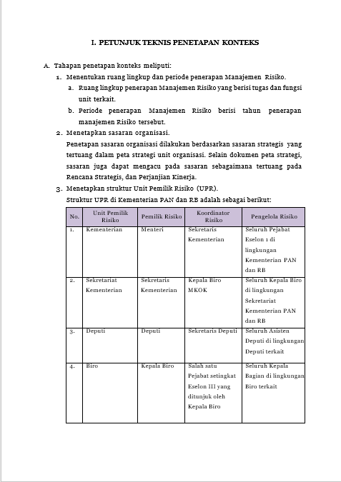

Pedoman Teknis Manajemen Risiko
Peraturan Menteri Pendayagunaan Aparatur Negara dan Reformasi Birokrasi Nomor 19 Tahun 2019 tentang Penerapan Manajemen Risiko di Lingkungan Kementerian PANRB
Sedang dalam Proses Penyusunan. Akan disesuaikan dengan Inspektorat Sistem Manajemen Audit (ISMA)
Digunakan dalam pengisian Manajemen Risiko Tahun 2018
Pedoman Teknis Manajemen Risiko
(Revisi)

Slide 4
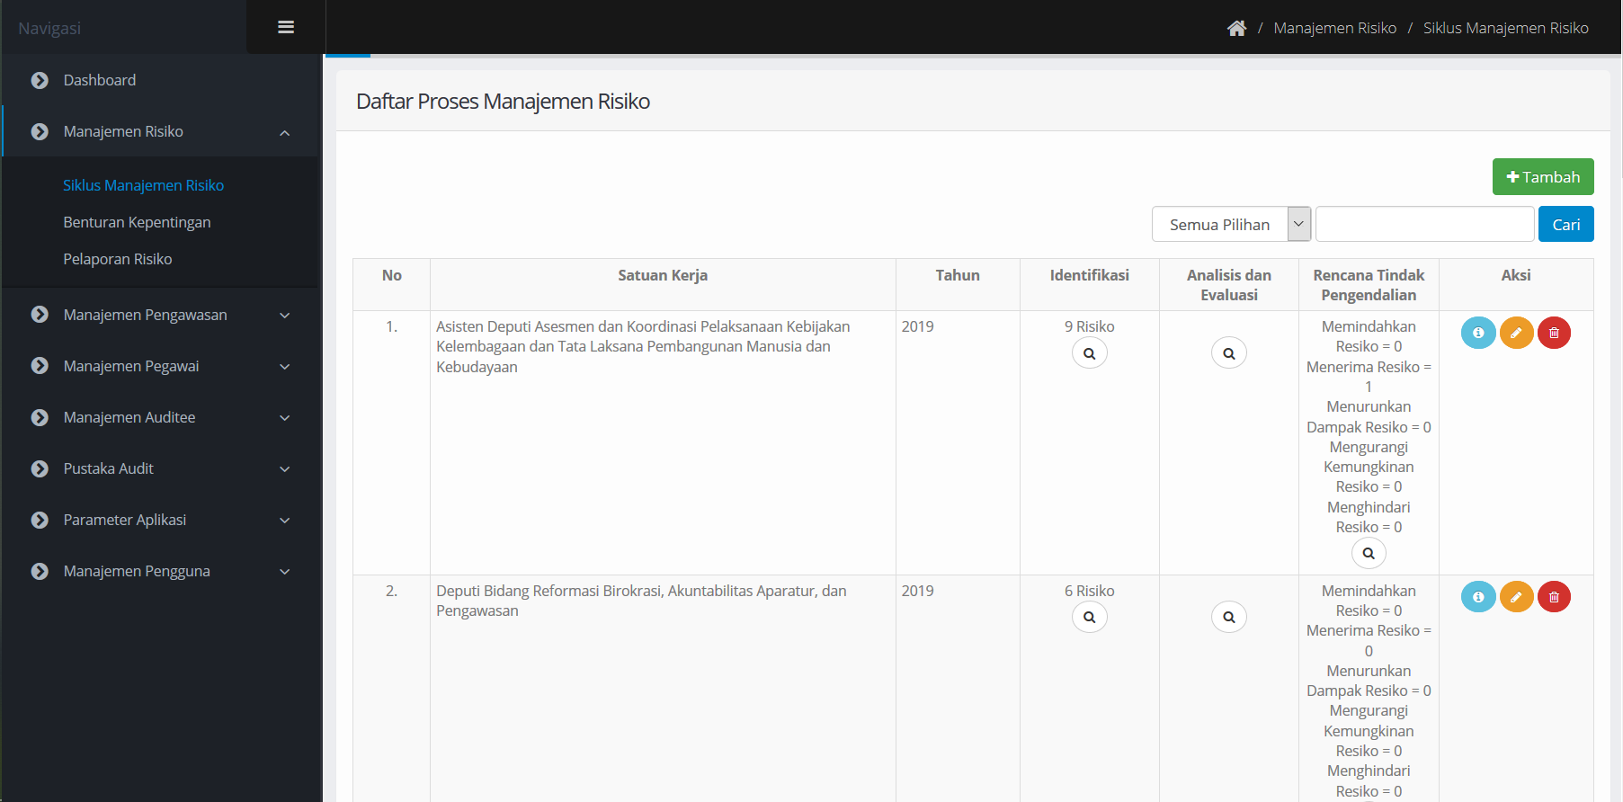
Inspektorat Sistem Manajemen Audit (ISMA)
ISMA memungkinkan Unit Kerja untuk melakukan Kegiatan Manajemen Risiko dengan lebih mudah dan terdokumentasi dengan baik.

Slide 5
Penetapan Konteks Manajemen Risiko

Slide 6
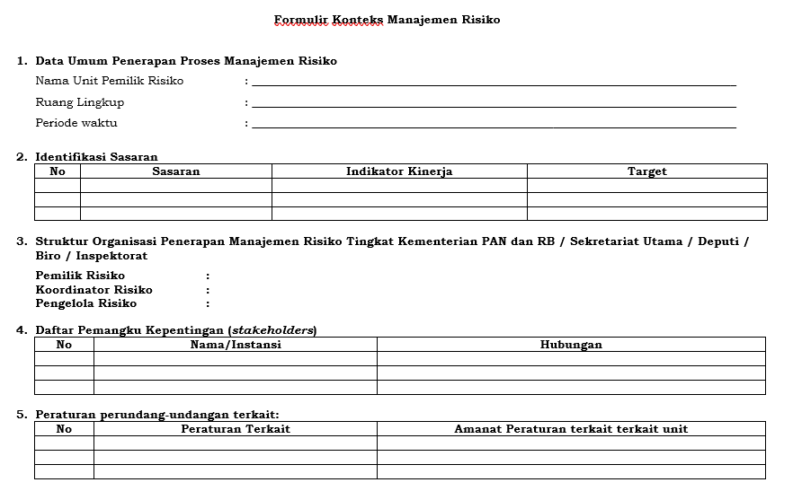
NO | UNIT PEMILIK RISIKO | PEMILIK RISIKO
1 | Kementerian | Menteri
2 | Sekretariat Kementerian | Sekretaris Kementerian
3 | Deputi | Deputi
4 | Biro | Kepala Biro
5 | Inspektorat | Inspektur
Berisi Tugas dan Fungsi Unit Pemilik Risiko
Tahunan (Sesuai dengan Periode PK)

Slide 7
Dokumen perencanaan strategis Kementerian PAN dan RB, yaitu Rencana Strategis (Renstra), Perjanjian Kinerja, Renja, dan dokumen lainnya yang relevan.

Slide 9
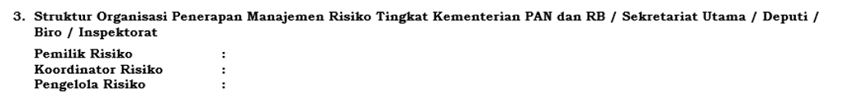
NO | PEMILIK RISIKO | KOORDINATOR RISIKO | PENGELOLA RISIKO
1 | Menteri | Sekretraris Kementerian | Seluruh Pejabat Es I di Lingkungan Kementerian
2 | Sekretaris Kementerian | Kepala Biro MKOK | Seluruh Kepala Biro di Lingkungan Sekretariat Kementerian
3 | Deputi | Sekretaris Deputi | Seluruh Eselon II di lingkungan Deputi terkait
4 | Kepala Biro | Salah satu Pejabat setingkat Eselon III yang ditunjuk Kabiro | Seluruh Kepala Bagian di lingkungan Biro terkait
5 | Inspektur | Salah satu Auditor Madya/Muda yang ditunjuk Inspektur | Seluruh Kelompok Jabatan Fungsional Auditor

Slide 10
Berisi nama Instansi atau Pihak Terkait beserta hubungannya dengan Unit Pemilik Risiko

Slide 11
Berisi Peraturan Perundangan yang berhubungan dengan kinerja Unit Pemilik Risiko

Slide 12
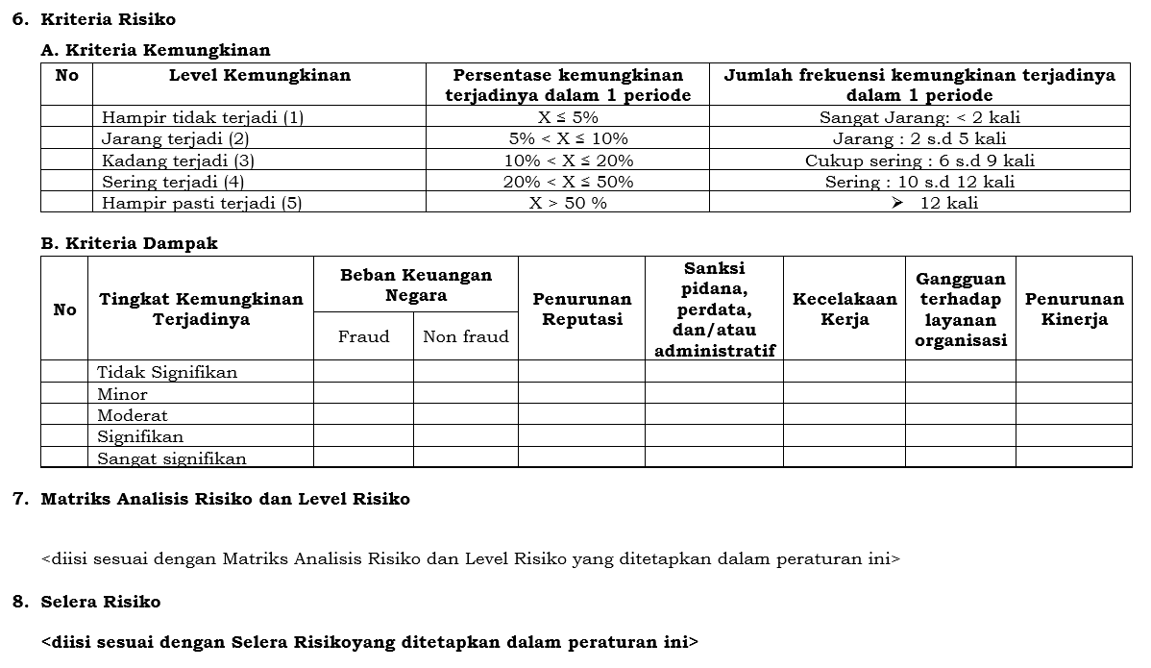
Kriteria Risiko sudah ditentukan pada petunjuk teknis sehingga unit kerja hanya memindahkan dari petunjuk teknis ke formulir ini

Slide 13
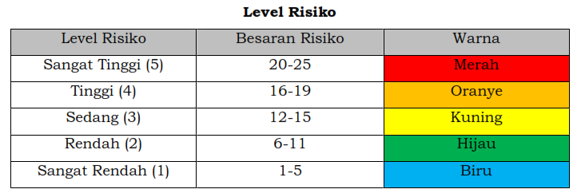
Kombinasi antara level dampak dan level kemungkinan menunjukkan Besaran Risiko.
Besaran Risiko dalam Matriks Analisis Risiko untuk menentukan Level Risiko.

Slide 14
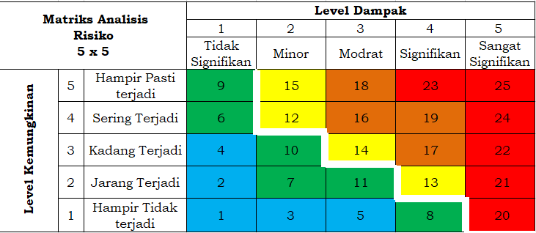
Berupa besaran kuantitatif level kemungkinan terjadinya dan dampak Risiko yang dapat diterima.
Selera Risiko digambarkan dengan Pita Risiko
Pita Risiko

Slide 15
Identifikasi, Analisis, dan Evaluasi Risiko

Slide 16
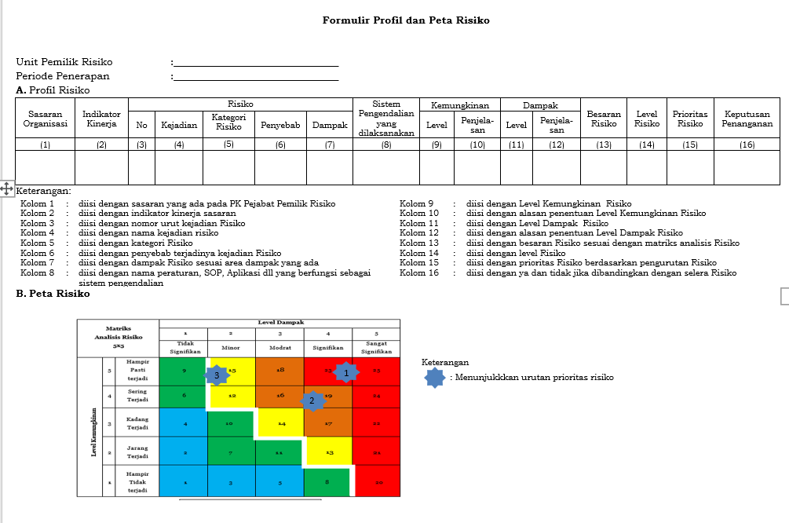
Dokumen perencanaan strategis Kementerian PAN dan RB, yaitu Rencana Strategis (Renstra), Perjanjian Kinerja, Renja, dan dokumen lainnya yang relevan.

Slide 17
Kesalahan atau kegagalan yang mungkin terjadi pada tiap proses bisnis, pelaksanaan inisiatif strategis, atau faktor-faktor yang mempengaruhi pencapaian sasaran organisasi.

Slide 19
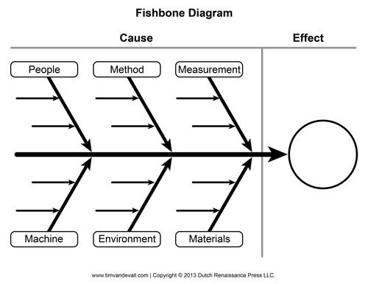
Identifikasi akar
masalah yang
menyebabkannya.
Dapat menggunakan
fishbone diagram.

Slide 20
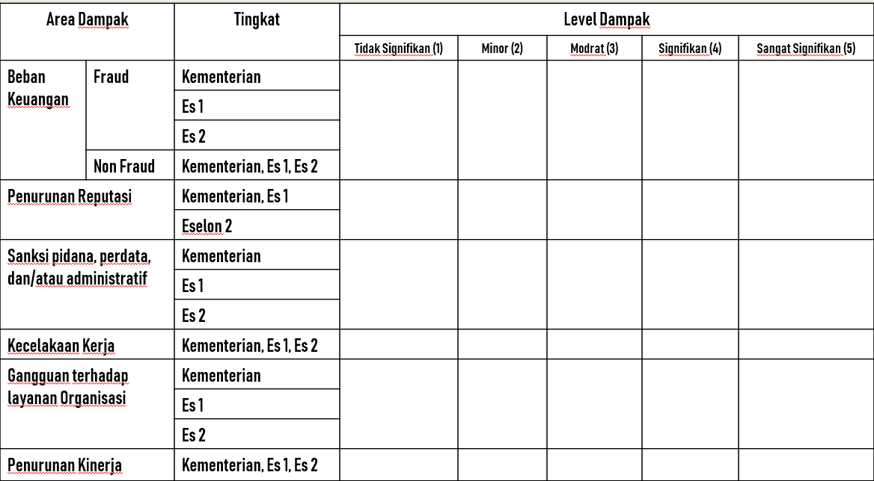
Identifikasi dampak negatif (akibat langsung yang timbul dan dirasakan) yang mungkin terjadi. Apabila terdapat beberapa dampak langsung, ditetapkan satu dampak yang paling besar pengaruhnya terhadap pencapaian sasaran

Slide 21
Mencakup perangkat manajemen yang dapat menurunkan tingkat kerawanan atau Level Risiko. Dapat berupa Standard Operating Procedure (SOP), pengawasan melekat, reviu berjenjang, regulasi, dan pemantauan rutin yang dilaksanakan.

Slide 22
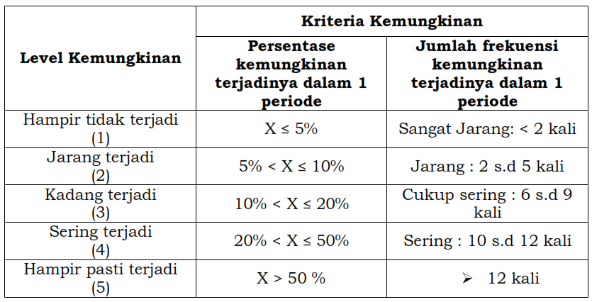
Mengukur peluang terjadinya Risiko dalam satu tahun setelah mempertimbangkan sistem pengendalian internal. Telah dijelaskan pada tahapan penetapan konsep.

Slide 23
Mengukur level akibat yang mungkin ditimbulkan dengan mempertimbangkan system pengendalian internal. Telah dijelaskan pada tahapan penetapan konsep.

Slide 24
Kombinasi antara
level dampak
dan level
kemungkinan
menunjukkan
besaran Risiko

Slide 25
Kombinasi antara level dampak dan level kemungkinan menunjukkan Besaran Risiko. Besaran Risiko menentukan Level Risiko. Telah dijelaskan pada tahapan penetapan konsep.

Slide 26
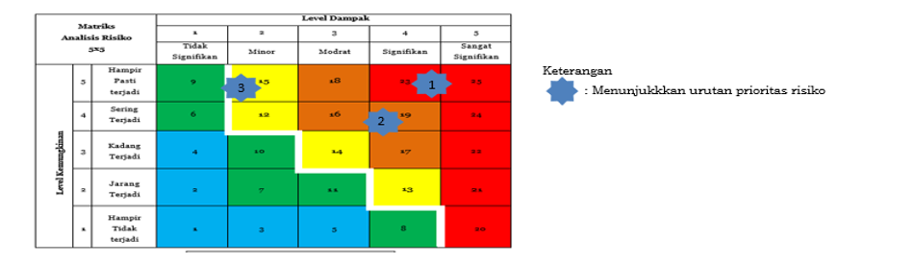
Melihat Besaran Risiko. Prioritas pertama adalah besaran risiko yang paling tinggi.
Apabila terdapat lebih dari satu Risiko yang memiliki besaran Risiko yang sama, maka ditentukan berdasarkan urutan area dampak sesuai Kriteria Dampak
Apabila masih terdapat lebih dari satu Risiko yang memiliki besaran dan area dampak yang sama, maka ditentukan berdasarkan urutan Kategori Risiko
Apabila masih terdapat lebih dari satu Risiko yang memiliki besaran, area dampak, dan kategori yang sama, maka ditentukan berdasarkan judgement pemilik Risiko

Slide 27
Berisi pilihan “ya” dan “tidak”
Risiko pada level rendah dan sangat rendah dapat diterima dan tidak perlu dilakukan proses mitigasi risiko, sehingga keputusan penanganan adalah “tidak”
Risiko dengan level sedang hingga sangat tinggi harus ditangani untuk menurunkan Level Risikonya, sehingga keputusan penanganan adalah “ya”

Slide 28
PENYUSUNAN TINDAK RENCANA PENGENDALIAN

Slide 29
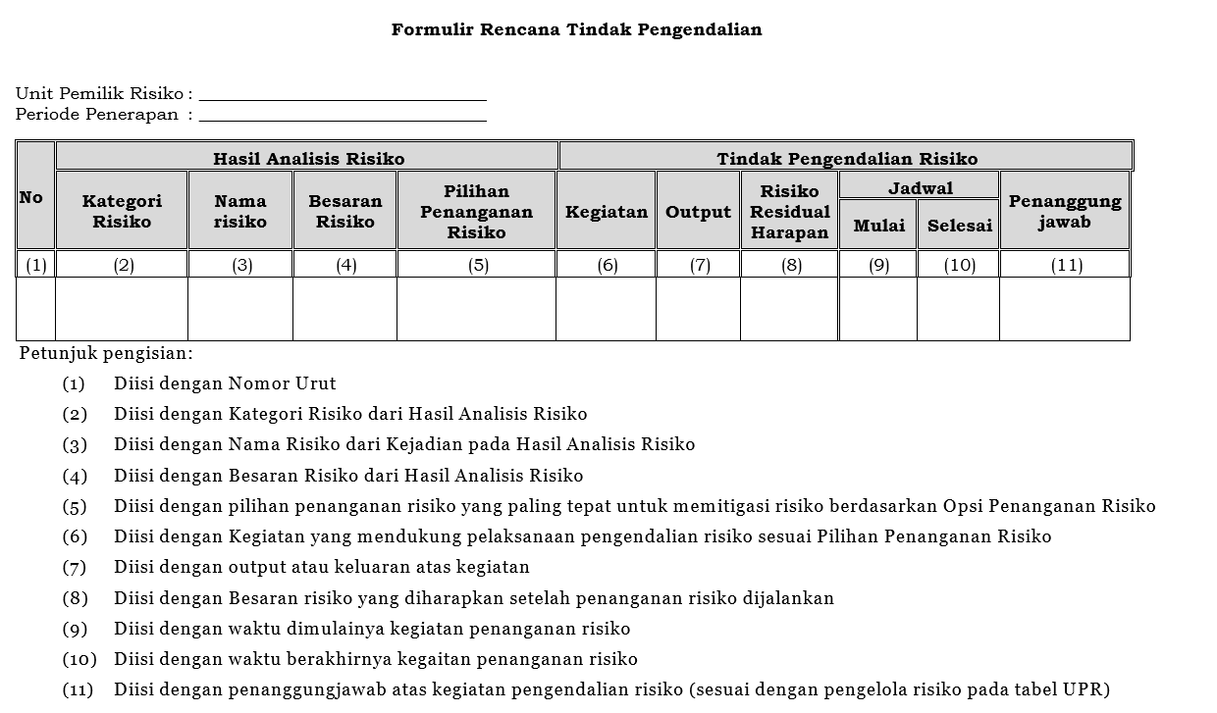

Slide 30
OPSI PENANGANAN RISIKO
Mengurangi kemungkinan terjadinya Risiko, yaitu penanganan terhadap penyebab Risiko agar peluang terjadinya Risiko semakin kecil. Opsi ini dapat diambil dalam hal penyebab Risiko tersebut berada dalam kontrol internal UPR.
Menurunkan dampak terjadinya Risiko, yaitu penanganan terhadap dampak Risiko apabila Risiko terjadi agar dampaknya semakin kecil. Opsi ini dapat diambil dalam hal UPR mampu mengurangi dampak ketika Risiko itu terjadi.
Mengalihkan risiko, yaitu penangan Risiko dengan memindahkan sebagian atau seluruh Risiko, baik penyebab dan atau dampaknya, ke instansi entitas lainnya. Opsi ini diambil dalam hal:
pihak lain tersebut memiliki kompetensi terkait hal tersebut dan memahami Level Risiko atas kegiatan tersebut;
proses mengalihkan Risiko tersebut sesuai ketentuan yang berlaku; dan
penggunaan opsi ini disetujui oleh atasan pemilik Risiko.

Slide 31
OPSI PENANGANAN RISIKO
Menghindari Risiko, yaitu penanganan Risiko dengan mengubah/menghilangkan sasaran dan/atau kegiatan untuk menghilangkan Risiko tersebut. Opsi ini diambil apabila
upaya penurunan Level Risiko di luar kemampuan organisasi;
sasaran atau kegiatan yang terkait Risiko tersebut bukan merupakan tugas dan fungsi utama dalam pelaksanaan visi dan misi organisasi; dan
penggunaan opsi ini disetujui oleh atasan pemilik Risiko
Menerima risiko, yaitu penanganan Risiko dengan menerima risiko yaitu tidak melakukan tindakan apapun terhadap Risiko tersebut. Opsi ini diambil apabila:
upaya penurunan Level Risiko di luar kemampuan organisasi;
sasaran atau kegiatan yang terkait Risiko tersebut merupakan tugas dan fungsi utama dalam pelaksanaan visi dan misi organisasi; dan
penggunaan opsi ini disetujui oleh atasan pemilik Risiko.

Slide 32
RENCANA TINDAK PENGENDALIAN
Rencana Tindak Pengendalian Risiko tersebut harus memuat informasi berikut:
kegiatan penanganan risiko yang akan dilakukan berdasarkan opsi penanganan yang dipilih;
output yang diharapkan atas kegiatan tersebut;
risiko residual harapan setelah pelaksanaan pengendalian;
jadwal implementasi kegiatan pengendalian risiko; dan
penanggung jawab yang berisi unit yang bertanggung jawab sesuai dengan coordinator risiko pada table UPR (Bagian I).
Menetapkan Level Risiko Residual Harapan
Level Risiko Residual Harapan merupakan target level risiko apabila penangan risiko telah dijalankan. Penetapan Level Risiko Residual mempertimbangkan perubahan level kemungkinan dan level dampak.

Slide 33
PEMANTAUAN DAN REVIU

Slide 34
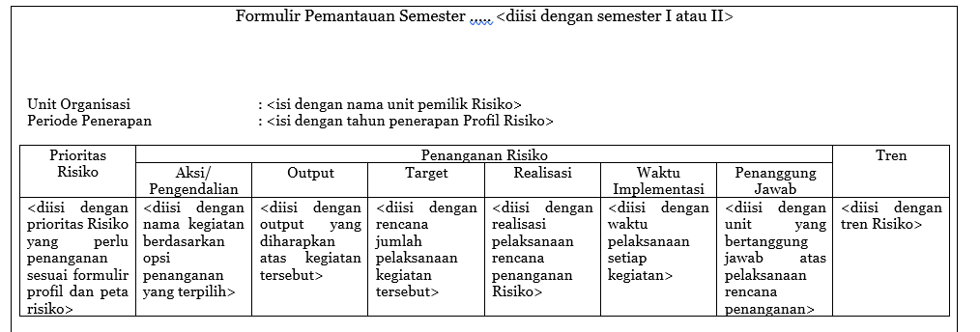

Slide 35
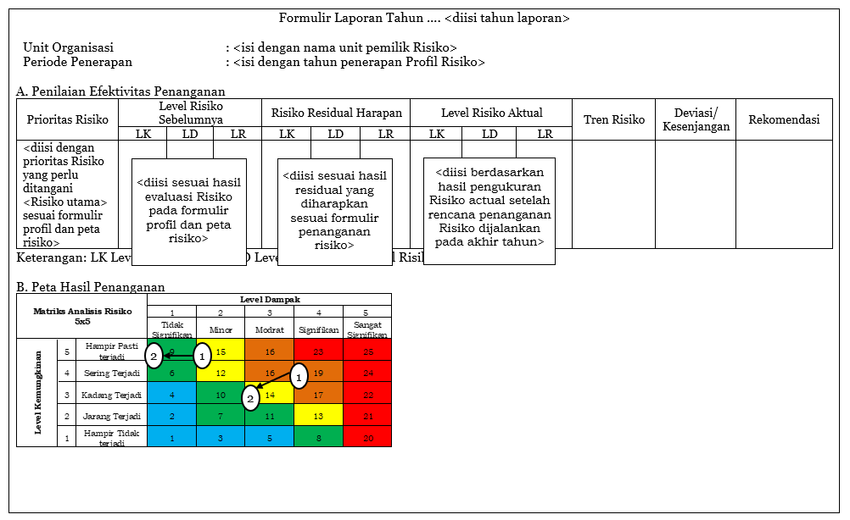

Slide 36
A. Pemantauan berkelanjutan (on-going monitoring)
UPR melakukan pemantauan atas factor factor yang mempengaruhi risiko secara harian.
Apabila terdapat perubahan organisasi yang signifikan, maka dimungkinkan dilakukan penilaian ulang atas profil risiko.
Perubahanan besaran Risiko atau Level Risiko dipantau melalui tren Risiko
B. Pemantauan Berkala
Pemantauan berkala dilakukan secara semesteran yaitu pada bulan Juli tahun berjalan, dan Januari pada tahun berikutnya
Pemantauan semesteran dilakukan untuk memantau pelaksanaan Rencana Tindak Pengendalian Risiko, analisis tren perubahan besaran/Level Risiko

Slide 37
Periode dan penanggung jawab pelaksanaan pemantauan
No. | Tingkat | Periode | Peserta Rapat Pemantauan | Penanggungjawab
1 | Kementerian | Semesteran | Menteri PANRB dan Pejabat Eselon I | Sekretaris Kementerian
2 | Eselon I | Semesteran | Masing-masing Pimpinan Unit Eselon I dan Pejabat Eselon II | Sekretaris Deputi/ Kepala Biro MKOK (Untuk unit Sekretaris Kementerian)
3 | Biro/ Inspektorat | Semesteran | Masing-masing Kepala Biro/ Inspektur dan seluruh pegawai unit | Pejabat Eselon III yang ditunjuk oleh masing-masing Kepala Biro/ Inspektur

Slide 38
REVIU PELAKSANAAN
Reviu implementasi Manajemen Risiko
Reviu ini bertujuan melihat kesesuaian pelaksanaan dan output seluruh Proses Manajemen Risiko dengan ketentuan yang berlaku. Reviu ini dilaksanakan oleh unit yang mempunyai fungsi evaluasi dan pemantauan pada masing-masing unit kerja dan/atau pengelola Risiko sesuai kewenangannya.
Reviu Tingkat Kematangan Penerapan Manajemen Risiko (TKPMR)
Reviu TKPMR bertujuan menilai kualitas penerapan Manajemen Risiko. Reviu dapat dilakukan pada seluruh tingkatan unit penerapan Manajemen Risiko, yaitu Kementerian, Sekretariat Kementerian, Deputi, Biro, dan Inspektorat. Reviu ini dilaksanakan oleh Inspektorat.

Slide 39
DOKUMEN MANAJEMEN RISIKO
Piagam Manajemen Risiko
Pernyataan pemilik Risiko dalam melaksanakan Manajemen Risiko
Laporan Manajemen Risiko
Menyajikan informasi terkait pengelolaan Risiko kepada pemangku kepentingan

Slide 40
COUNTER PART UNIT KERJA

Slide 41
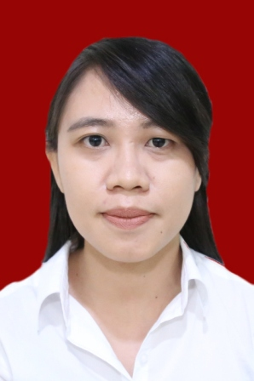

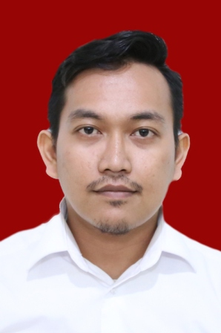
Counter part DEPUTI BALAKS dan KASN
KETUA TIM: Hiasinta Florentina
ANGGOTA TIM: Fikri Azhardy
ANGGOTA TIM: Dian Ismiarti

Slide 42


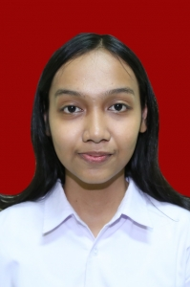

Counter part DEPUTI RBKUNWAS dan biro sdmu
KETUA TIM: Azizah Try Wulandari
Buono Aji Santoso
Viony Septilika Abigail
Devinta Endhira I.L.

Slide 43



Counter part DEPUTI YANLIK dan biro MKOK
KETUA TIM: Ref Fitri Yenti Z
Bagas Adhi Pamungkas Widay Kusumaningrum

Slide 44




Counter part DEPUTI SDMA dan HUKIP
KETUA TIM: Geni Indah Oktapiani
Hesti Setianingsih Dani Triatmajaya Ayudya Naomi Niswandari

Slide 45


inspektorat.menpanrb@gmail.com
+62

